Slide 1



国家级高新技术企业
双软技术认定企业
Clever Manager数据中心环境监控管理软件
ISO 14001 No.:CN15/30021
OHSAS 18001 No.:CN15/30022
IEQC HSPM No.:SGSCN15.0005
中国 深圳克莱沃电子有限公司

Slide 2

1
项目组成员介绍
2
基本介绍
Clever
Manager
3
主要功能
4
主要用途
5
软件性能

Slide 3
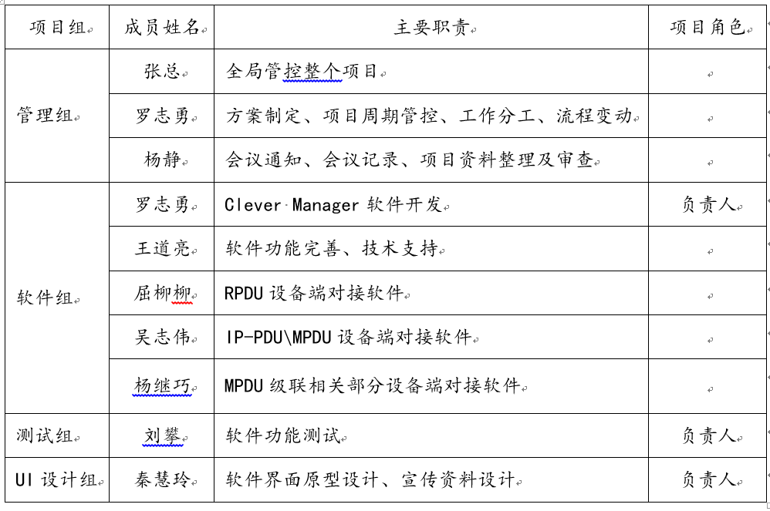
Clever Manager –项目组成员介绍

Slide 4
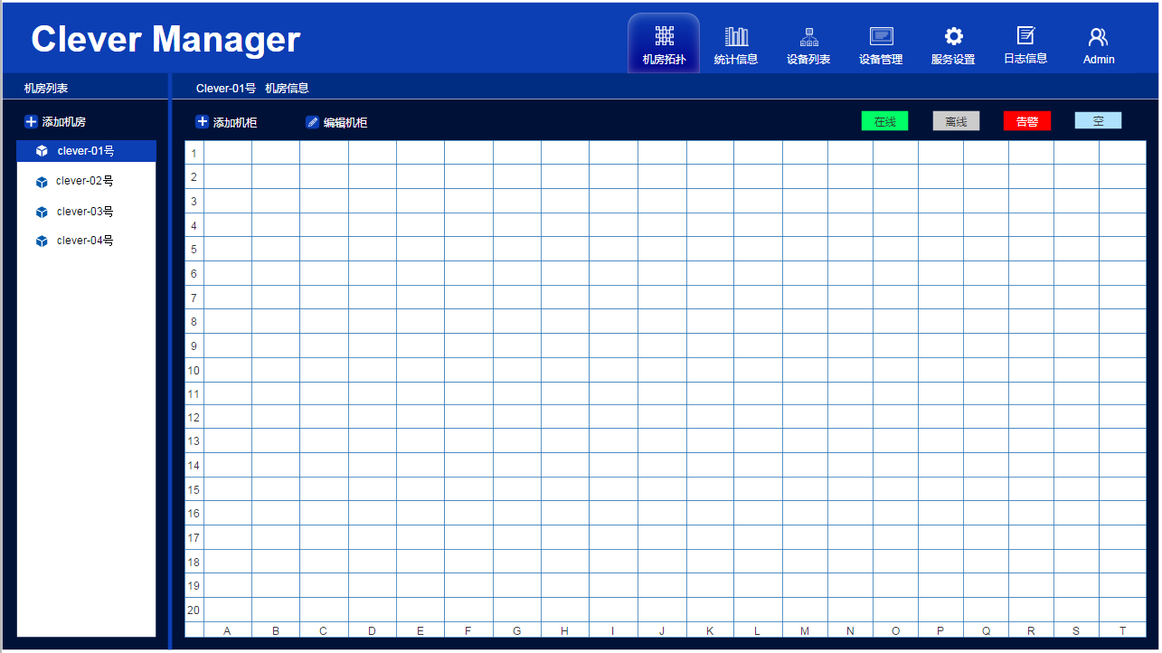
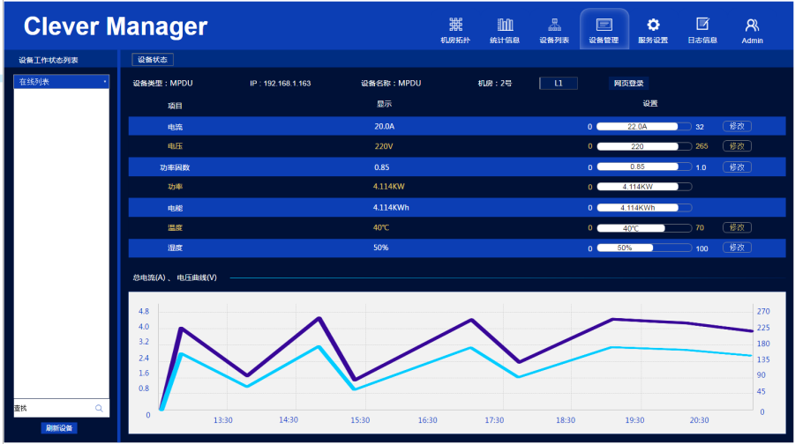
Clever Manager ---基本介绍
Clever Manager是一款深圳市克莱沃电子有限公司自主创新、自主设计、自主研发的数据中心环境监控管理软件，该软件专为中小数据机房配电、环境状态管理而设计。该软件主要可对克莱沃PDU实施集中监测、控制与管理，针对性强、可靠性高、扩展性好。有助于对机房环境状况全面而详细的了解。更快速、更高密度、和更加绿色的软件管理会为您创造更多的经济效益，同时也是您必不可少的管理助手。
支持设备类型:
监测型PDU： IP-PDU
管理型PDU：MPDU、NPM、RPDU
对上述各类型PDU，以下统一简称为PDU。

Slide 5
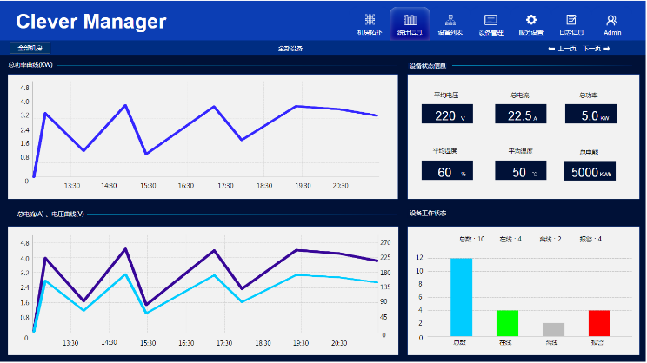
Clever Manager ---主要功能
1.PDU的集中监测、控制与管理
本软件能对机房内所有CLEVER的PDU的工作电压、开/关状态、负载电流、功率、功率因素、电能计量等电气参数进行实时的集中监测、控制与管理工作，为系统的稳定可靠运行与PUE的改善提供精准的信息。
2.机柜微细环境的监测、控制与管理
本软件可对机柜内的温湿度、门禁、烟雾、水浸等细微环境状态进行实时的集中监测、控制与管理。
3.数据统计处理
本软件能定时自动采集数据并对数据处理和分析，为机房提供及时且强有力的统计资讯。提供查询指定时间段的数据信息。
4.设备远程控制
本软件在自动获取设备及机房信息的同时，也能对设备状态如输出位开关、电流电压阈值等进行相应设置。

Slide 6

Clever Manager ---主要功能
5.能耗统计和纪录
本软件能定时对PDU设备和机房的用电量进行统计和纪录，并提供详细记录报表，能让用户了解设备的耗能状况。
6.自动发现和识别
本软件能够自动发现网络中的PDU设备，而且能自动识别PDU设备类型，在布置和日常维护时，大大提高了使用者的工作效率。
7.统一设置
本软件支持大批量一次性统一设置，避免用户去做大量重复性工作。
8.批量升级
支持PDU设备大批量统一升级，节省一台台设备升级带来的不必要的麻烦。
9.连接与扩展
通过网络连接，可实现对最多1000个IP（或1000台设备）的集中监测、控制与管理。

Slide 7
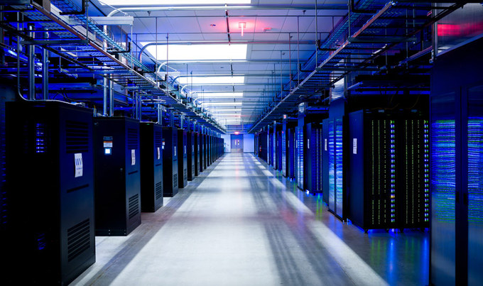
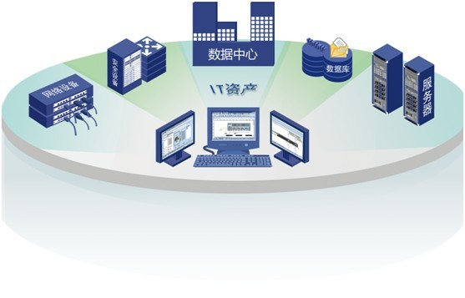
Clever Manager ---主要用途及适用范围
该软件用于机房内PDU的综合管理；对设备的运行及工作状态和工作环境进行分析和处理，以此反应机房设备工作的变化趋势；对设备运行的数据进行统计，以图形等直观方式反应及查询设备历史运行记录，并提供详细记录报表，以此方便对设备的历史记录进行跟踪调查；对设备的用电量进行分析和处理，并提供相应的用电量参考，以此反应设备的用电趋势。
该软件主要用于电信、电力、金融、信息处理机构以及企事业单位等的数据机房，对电力、温湿度和消防等环境的数据提供分析和综合管理。本软件的应用对象广，适用性和实用性强。

Slide 8

Clever Manager ---软件性能
本软件适合1千台以内的数据中心机房的管理。本软件采用的是多线程、并发数据采集，因此软件的实时性好。便于用户及时掌握机房运行环境的状态及信息。
硬件需求：
操作系统Windows 7或者更高版本
电脑主机2.0 GHz四核或者更高
显示分辨率比1920x1080 或更大
内存4GB或更大
磁盘300GB或更大
网卡100\1000 Mbp

Slide 9

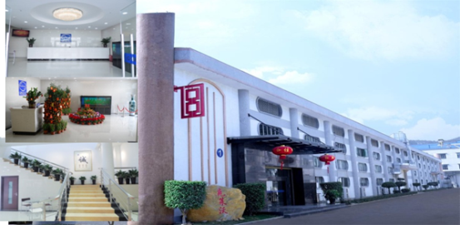

THANK YOU

